Slide 1
项目三 猪的生物学特性与品种
任务3 猪的选种方法及引入

Slide 2
目的要求：
知识目标：
掌握猪的选种方法。
能力目标：
能根据选种依据选出优秀种猪。
职业素养：
善于观察和分析

Slide 3
一、种猪选择
种特征品
外貌等级
选种依据
体尺指标
生产性状
种猪选择
断奶仔猪的选择
选种方法
后备猪的选择
成年猪的选择

Slide 4
（二）选种方法
系谱测定
同胞测定
个体鉴定
后裔测定
合并指数选择
种猪选择与测定的方法 ：
上看亲代
中看本身
下看后代
群众经验：

Slide 5
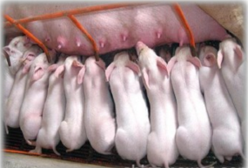
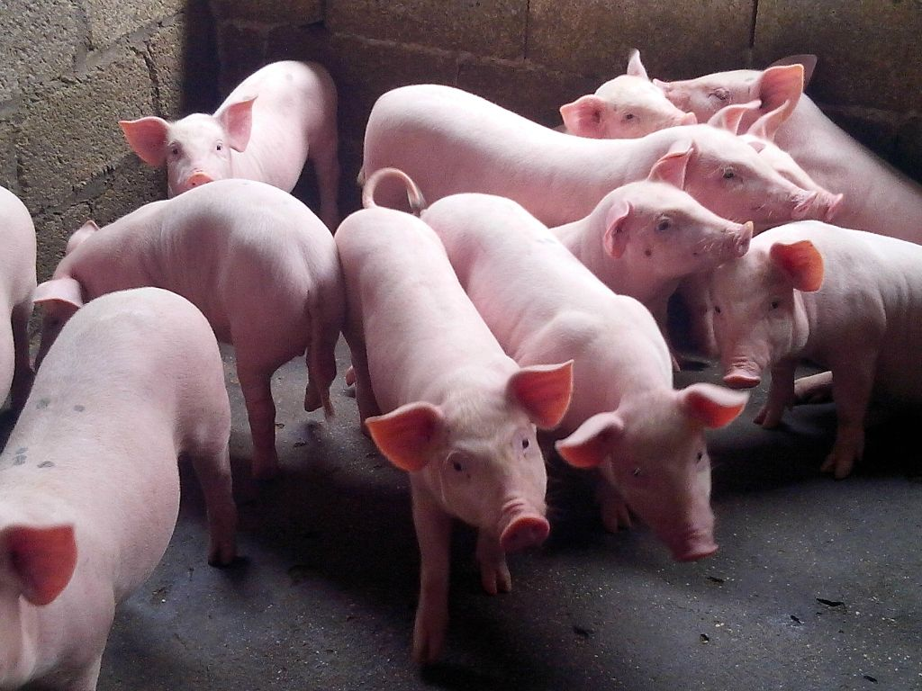
1.断奶仔猪的选择（初选）
依据：亲代和同胞资料（系谱选择）
自身的生长发育（个体选择）
公猪留3~4倍，母猪2~3倍
Notes:
当图网 www.99ppt.com

Slide 6
1.断奶仔猪的选择（初选）
方法：先选窝再选个体
（1）选窝：选优秀母猪，可根据母猪生产力指数选择
要求：同窝仔猪表现突出，断奶时个数多，窝重大、发育整齐、窝中无不符合品种特征或患遗传缺陷个体。
（2）选个体
要求：体重大，发育匀称 符合本品种的外形标准。皮毛光亮，背部宽长，四肢结实有力，有效乳头数在14只以上（瘦肉型猪种12只以上）发育良好，排列均匀，睾丸、外阴部发育正常。

Slide 7
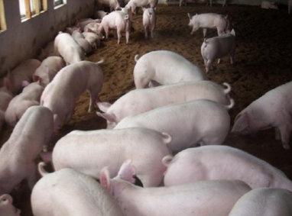
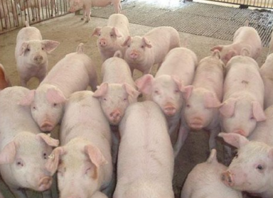
2.后备猪的选择
是种猪选择与测定的重点阶段
此阶段以本身的生长发育如体重、体长，育肥性状如日增重，胴体品质如背膘厚的选择与测定为重点。结合体质外貌，并参考同胞资料。
分4月龄、6月龄、配种前三个阶段进行。
Notes:
当图网 www.99ppt.com

Slide 8
2.后备猪的选择
（1）4月龄（50kg）阶段：以自身生长发育和外形为依据，淘汰生长速度过慢的个体。
（2）6月龄阶段（主选阶段）：
自身的生长发育、体质外貌、生产性能（除繁殖性能外）。
方法：对体型外貌进行普查，外形不合格、遗传缺陷者一票否决。
（3）配种阶段选择
淘汰生长发育慢达不到选育指标者，至７月龄后毫无发情征兆者，公猪性欲低下，精液品质差者。

Slide 9
3.成年猪的选择
（1）初产母猪（14～16月龄）选择
  淘汰产仔数过少，仔猪成活率低，母性太差
  仔猪中有畸形、隐睾及毛色和耳型不符合育种要求的个体。
（2）初配公猪选择
  依据同胞姐妹的繁殖成绩
  自身的性能及配种成绩。
（3）种公、母猪的选择
  根据自身生产力和后裔成绩选择。

Slide 10
谢
谢
观
看
Notes:
访问当图网 www.99ppt.com 专业的模板网站 为您提供更多优质模板

